Slide 1

স্বাগতম
একাদশ -দ্বাদশ শ্রেণি
মোঃজাকারিয়া আল মিলন
প্রভাষক
ইসলামের ইতিহাস ও সংস্কৃতি
বিক্রমপুর আদর্শ কলেজ

Slide 2
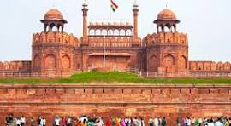
আজকের পাঠ
স্থাপত্য শিল্পে শাহজাহানের কৃতিত্ব

Slide 3
শিখন ফল
তাজমহল সম্পর্কে ব্যাখ্যা করতে পারবে।
ময়ুর সিংহাসন কি?জানতে পারবে।
লালকেল্লা দুর্গ সম্পর্কে বর্ণনা করতে পারবে।

Slide 4
সম্রাট শাজাহান বিশ্ব ইতিহাসের একজন শ্রেষ্ঠ নির্মাতা। শাসক হিসেবে যতখানি অমরত্ব লাভ করেছেন;তার চেয়ে বেশি খ্যাতিমান হয়ে আছেন স্থাপত্য ও শিল্পকলার পৃষ্ঠপোষক হিসেবে।ঐতিহাসিকগণ তাকে স্থাপত্যের রাজপুত্র বলে অভিহিত করেছেন।নিম্নে তার স্থাপত্যকর্মের কতিপয় গুরুত্বপূর্ন নিদর্শন সম্পর্কে আলোকপাত করা হলো।
শাহজাহানাবাদঃ সম্রাট শাজাহান ১৬৩৯ খ্রিস্টাব্দে আগ্রা থেকে দিল্লীতে রাজধানী স্থানান্তর করেন এবং বহু অর্থ ব্যয়ে নির্মাণ করেন লাল কেল্লা দুর্গ এ দুর্গের অভ্যন্তরে দেত্তয়ান ই আম,দেত্তয়ান ই খাস ও মমতাজ মহল প্রাসাদ নির্মাণ করেন।এছাড়াও উল্লেখযোগ্য ছিল দিল্লীর জামে মসজিদ।

Slide 5
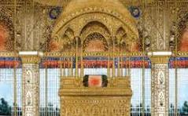
ময়ুর সিংহাসনঃ
শিল্পি বেবাদল খানের তত্ত্বাবধানে প্রায় আট কোটি টাকা ব্যয়ে সিংহাসনের স্বর্ণনর্মিত চারটি স্তম্ভের ওপর একটি কারুকার্যমন্ডিত চন্দ্রাতপ ছিল।প্রতিটি স্তম্ভের শীর্ষে মুখোমুখি বসানো একজোড়া ময়ূর স্থাপন করা হয়েছিল।এটি দৈর্ঘে সাড়ে তিন গজ,প্রস্থে আড়াই গজ ও উচ্চতায় ছিল পাঁচ গজ এবং সিংহাসনে ওঠার জন্য মণিমুক্তা খচিত তিনধাপ বিশিষ্ট একটি সিড়িঁ ছিল।১৭৩৯ খ্রিস্টাব্দে পারস্য সম্রাট নাদির শাহ ভারত অভিযানের সময় এই অমূল্য সিংহাসনটি লুন্ঠন করে নিয়ে যান।

Slide 6
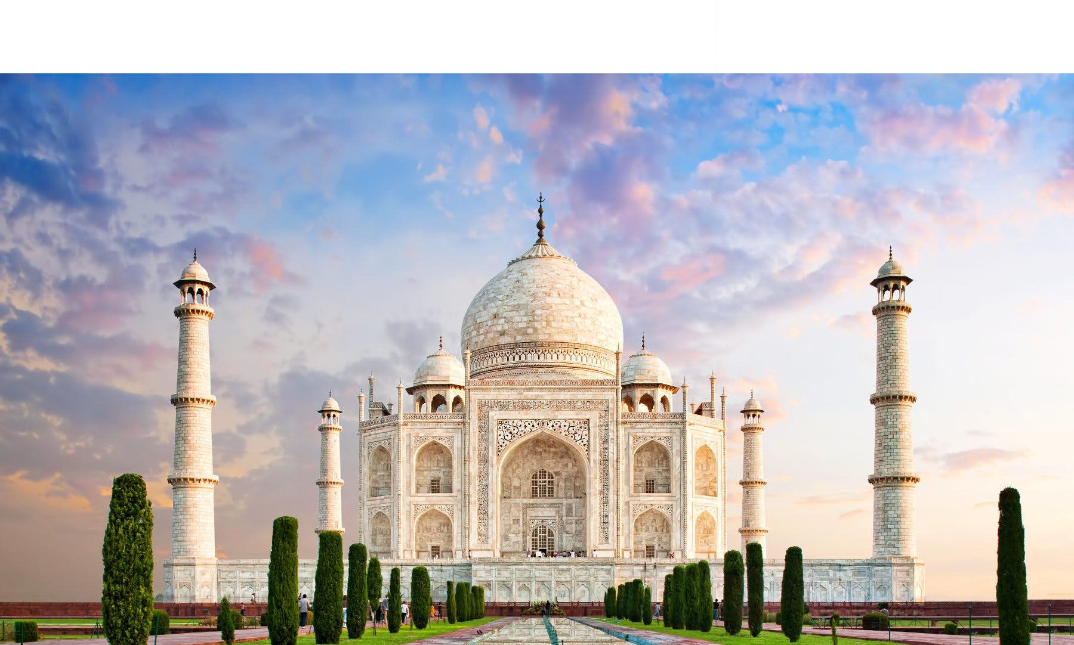
তাজমহল
সম্রাট শাহজাহানের এক বিস্ময়কর স্থাপত্যকীর্তির নাম তাজমহল।তিনি তার প্রিয়তমা স্ত্রী মমতাজমহলের স্মৃতিকে অম্লান –অক্ষয় করে রাখার জন্য আগ্রার যমুনা নদীর তীরে বিশ হাজার শ্রমিক দিয়ে বাইশ বছরে(১৬৩২-১৬৫৩খৃঃ) তিন কোটি মুদ্রা ব্যয়ে এই সমাধিসৌধ নির্মাণ করেন।এর প্রধান স্থপতি ছিলেন ইরানের ওস্তাদ ঈসা সিরাজি।

Slide 7
অন্যান্য স্থাপত্য নিদর্শনঃ এ ছাড়াও সম্রাট শাহজাহান অনেক প্রাসাদ,মসজিদ,মিনার,গম্বুজ,বাগান,হাম্মামখানা ও সরাইখানা নির্মান করেন। এর মধ্যে উল্লেখযোগ্য হল আগ্রার মতি মসজিদ ও দিল্লীর জুমা মসজিদ।কাশ্মীর,লাহোর ও দিল্লিতে অপূর্ব সুন্দর বাগান নির্মান করেন যার মধ্যে লাহোরে নির্মিত শালিমারবাগ আজও দর্শকদের বিমোহিত করে।
তাঁর মুকুটে কোহিনূর নামক যে মহামূল্যবান হীরকখন্ডটি শোভা পেত তার তুলনা আজও খুঁজে পাওয়া যায়নি।
সাহিত্য সংগিত ও চিএকলাঃ সম্রাট শাহজাহান কবি ও সাহিত্যিকদের পৃষ্ঠপোষকতা করেন।তিনি নিজে কবিতা লিখতেন।তিনি ছিলেন সুফি বা ভাব-সংগিতের অসামান্য গীতিকার।তাঁর আমলে মুঘল চিএকলার এক নবযুগের সূচনা হয়।তাঁর নির্মিত স্থাপত্যগুলো সুনিপুণ কারূকাজ খচিত – যা আজও দর্শকদের বিস্ময় ও কৌতুহলের সৃষ্টি করে
তাই নিঃসন্দেহে শাহজাহানের আমলে মুঘল যুগ সবচেয়ে বেশি শান – শওকত ও শৈল্পিক গরমায় শ্রেষ্ঠত্ব অর্জন করে।

Slide 8
পাঠ মুল্যায়ন
স্থাপত্যের রাজপুএ বলে কাকে অভিহিত করা হয়েছে?
ময়ূর সিংহাসন কার সময়ে নির্মীত হয়?
তাজমহল কোথাই নির্মিত হয়?
তাজমহলের প্রধান স্থপতি কে?

Slide 9
বাড়ীর কাজ
সম্রাট শাহজাহানের স্থাপত্যকীর্তির একটি তালিকা প্রস্তুত কর।

Slide 10
ধন্যবাদ

